Slide 1


بحث حول:
الاقتصاد الدائري والاقتصاد الأزرق
يشمل الاقتصاد الدائري والاقتصاد الأزرق مبادئ جديدة لعملية الإنتاج والاستهلاك. تهدف هذه المبادئ إلى تحقيق الاستدامة والحفاظ على الموارد الطبيعية.
من اعداد:
دلاع هبة
غريب اكرام

Slide 2
بحث حول:
الاقتصاد الدائري والاقتصاد الأزرق
مقدمة
في ظل التحديات البيئية والاقتصادية التي تواجه العالم اليوم، برز مفهوم الاقتصاد الدائري والاقتصاد الأزرق كحلول مبتكرة لتعزيز الاستدامة. يعتمد الاقتصاد الدائري على إعادة استخدام الموارد وتقليل الفاقد، بينما يركز الاقتصاد الأزرق على الاستفادة المستدامة من الموارد المائية. يهدف هذا العرض إلى استكشاف هذين المفهومين وأهمية تطبيقهما في تحقيق التنمية المستدامة.
وعليه ارتأينا تقسيم البحث الى ما يلي:
يشمل الاقتصاد الدائري والاقتصاد الأزرق مبادئ جديدة لعملية الإنتاج والاستهلاك. تهدف هذه المبادئ إلى تحقيق الاستدامة والحفاظ على الموارد الطبيعية.
من اعداد:
دلاع هبة
غريب اكرام

Slide 3




بحث حول:
الاقتصاد الدائري والاقتصاد الأزرق
خطة البحث
يشمل الاقتصاد الدائري والاقتصاد الأزرق مبادئ جديدة لعملية الإنتاج والاستهلاك. تهدف هذه المبادئ إلى تحقيق الاستدامة والحفاظ على الموارد الطبيعية.
من اعداد:
دلاع هبة
غريب اكرام

Slide 4

بحث حول:
الاقتصاد الدائري والاقتصاد الأزرق
الاقتصاد الدائري
يشمل الاقتصاد الدائري والاقتصاد الأزرق مبادئ جديدة لعملية الإنتاج والاستهلاك. تهدف هذه المبادئ إلى تحقيق الاستدامة والحفاظ على الموارد الطبيعية.
من اعداد:
دلاع هبة
غريب اكرام

Slide 5
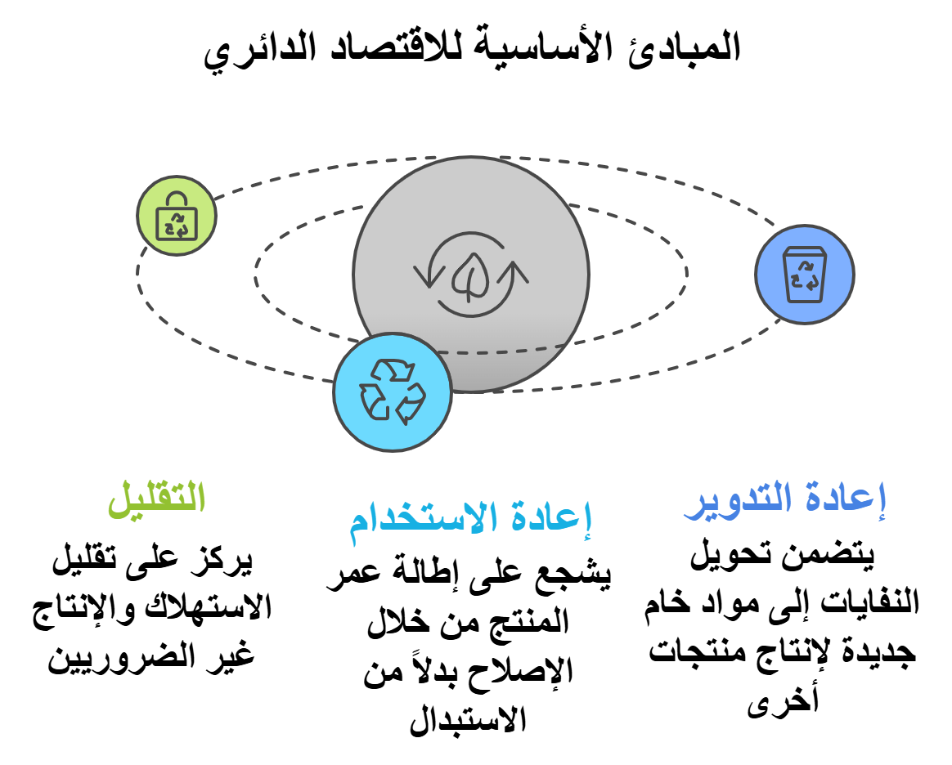
بحث حول:
الاقتصاد الدائري والاقتصاد الأزرق
الاقتصاد الدائري
يشمل الاقتصاد الدائري والاقتصاد الأزرق مبادئ جديدة لعملية الإنتاج والاستهلاك. تهدف هذه المبادئ إلى تحقيق الاستدامة والحفاظ على الموارد الطبيعية.
الاقتصاد الدائري هو نظام اقتصادي يهدف إلى القضاء على الهدر والاستخدام المستمر للموارد. بدلاً من النموذج الاقتصادي الخطي التقليدي (استخراج- إنتاج- استهلاك- التخلص)، يسعى الاقتصاد الدائري إلى إغلاق الحلقات وإعادة استخدام الموارد قدر الإمكان.
من اعداد:
دلاع هبة
غريب اكرام

Slide 6
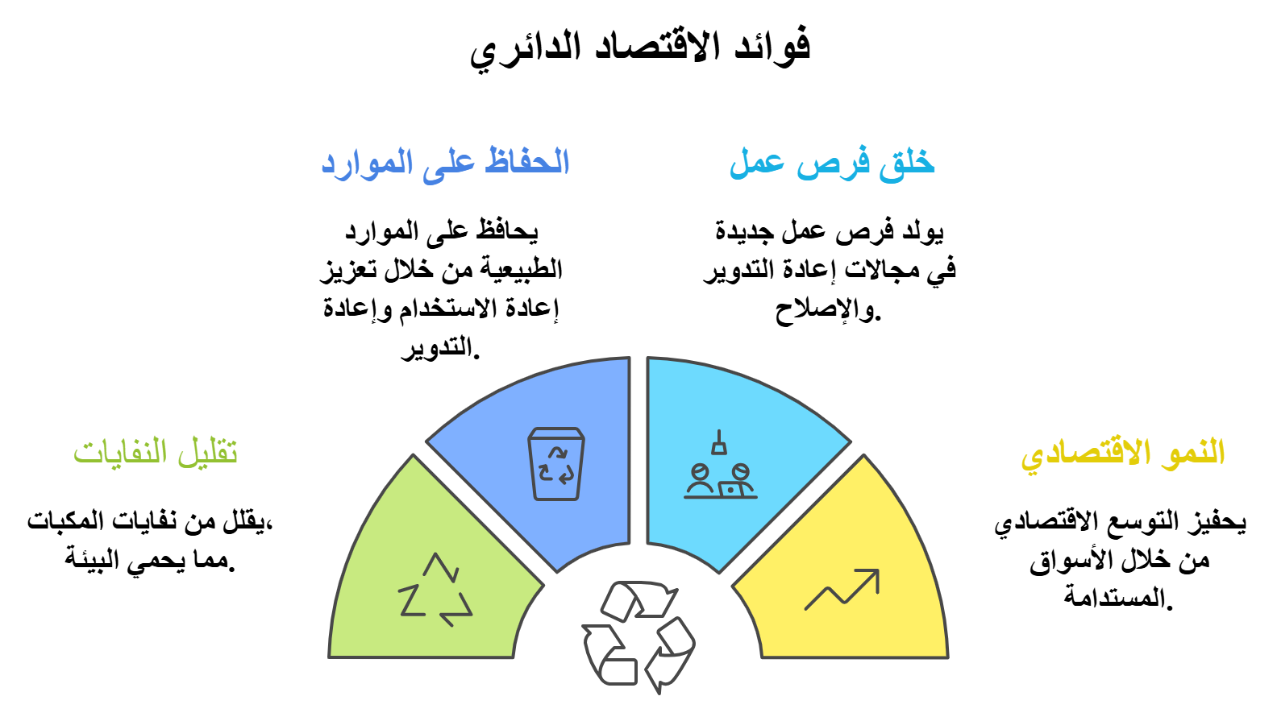
بحث حول:
الاقتصاد الدائري والاقتصاد الأزرق
الاقتصاد الدائري
يشمل الاقتصاد الدائري والاقتصاد الأزرق مبادئ جديدة لعملية الإنتاج والاستهلاك. تهدف هذه المبادئ إلى تحقيق الاستدامة والحفاظ على الموارد الطبيعية.
الاقتصاد الدائري هو نظام اقتصادي يهدف إلى القضاء على الهدر والاستخدام المستمر للموارد. بدلاً من النموذج الاقتصادي الخطي التقليدي (استخراج- إنتاج- استهلاك- التخلص)، يسعى الاقتصاد الدائري إلى إغلاق الحلقات وإعادة استخدام الموارد قدر الإمكان.
من اعداد:
دلاع هبة
غريب اكرام

Slide 7
بحث حول:
الاقتصاد الدائري والاقتصاد الأزرق
الاقتصاد الدائري
يشمل الاقتصاد الدائري والاقتصاد الأزرق مبادئ جديدة لعملية الإنتاج والاستهلاك. تهدف هذه المبادئ إلى تحقيق الاستدامة والحفاظ على الموارد الطبيعية.
الاقتصاد الدائري هو نظام اقتصادي يهدف إلى القضاء على الهدر والاستخدام المستمر للموارد. بدلاً من النموذج الاقتصادي الخطي التقليدي (استخراج- إنتاج- استهلاك- التخلص)، يسعى الاقتصاد الدائري إلى إغلاق الحلقات وإعادة استخدام الموارد قدر الإمكان.
من اعداد:
دلاع هبة
غريب اكرام

Slide 8
بحث حول:
الاقتصاد الدائري والاقتصاد الأزرق
الاقتصاد الدائري
يشمل الاقتصاد الدائري والاقتصاد الأزرق مبادئ جديدة لعملية الإنتاج والاستهلاك. تهدف هذه المبادئ إلى تحقيق الاستدامة والحفاظ على الموارد الطبيعية.
الاقتصاد الدائري هو نظام اقتصادي يهدف إلى القضاء على الهدر والاستخدام المستمر للموارد. بدلاً من النموذج الاقتصادي الخطي التقليدي (استخراج- إنتاج- استهلاك- التخلص)، يسعى الاقتصاد الدائري إلى إغلاق الحلقات وإعادة استخدام الموارد قدر الإمكان.
من اعداد:
دلاع هبة
غريب اكرام

Slide 9
بحث حول:
الاقتصاد الدائري والاقتصاد الأزرق
الاقتصاد الأزرق
يشمل الاقتصاد الدائري والاقتصاد الأزرق مبادئ جديدة لعملية الإنتاج والاستهلاك. تهدف هذه المبادئ إلى تحقيق الاستدامة والحفاظ على الموارد الطبيعية.
من اعداد:
دلاع هبة
غريب اكرام

Slide 10
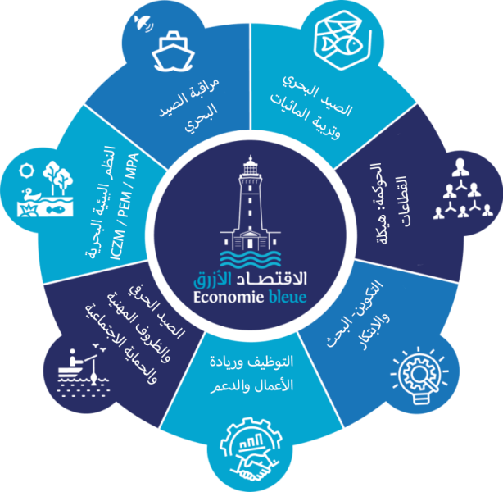
بحث حول:
الاقتصاد الدائري والاقتصاد الأزرق
الاقتصاد الأزرق
الاقتصاد الأزرق هو مصطلح يشير إلى جميع الأنشطة الاقتصادية المتعلقة بالمحيطات والبحار والسواحل. بعبارة أخرى، هو استغلال الموارد البحرية بطريقة مستدامة لتحقيق النمو الاقتصادي، وتحسين سبل العيش وخلق فرص العمل، مع الحفاظ على النظام البيئي للمحيطات.
يشمل الاقتصاد الدائري والاقتصاد الأزرق مبادئ جديدة لعملية الإنتاج والاستهلاك. تهدف هذه المبادئ إلى تحقيق الاستدامة والحفاظ على الموارد الطبيعية.
أنشطة الاقتصاد الأزرق
من اعداد:
دلاع هبة
غريب اكرام

Slide 11
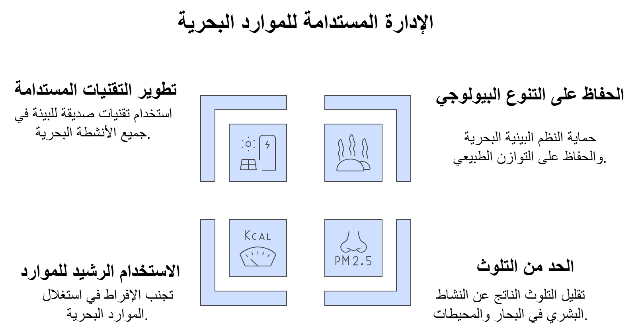
بحث حول:
الاقتصاد الدائري والاقتصاد الأزرق
الاقتصاد الأزرق
لكي يكون الاقتصاد الأزرق مستدامًا، يجب أن يتم إدارة الموارد البحرية بحكمة. وهذا يعني:
يشمل الاقتصاد الدائري والاقتصاد الأزرق مبادئ جديدة لعملية الإنتاج والاستهلاك. تهدف هذه المبادئ إلى تحقيق الاستدامة والحفاظ على الموارد الطبيعية.
من اعداد:
دلاع هبة
غريب اكرام

Slide 12
بحث حول:
الاقتصاد الدائري والاقتصاد الأزرق
الاقتصاد الأزرق
يشمل الاقتصاد الدائري والاقتصاد الأزرق مبادئ جديدة لعملية الإنتاج والاستهلاك. تهدف هذه المبادئ إلى تحقيق الاستدامة والحفاظ على الموارد الطبيعية.
الاقتصاد الأزرق يمثل فرصة فريدة لتحقيق التنمية المستدامة والحفاظ على صحة كوكبنا. من خلال التعاون الدولي والالتزام بالممارسات المستدامة، يمكننا ضمان أن تستفيد الأجيال القادمة من كنوز البحار والمحيطات.
من اعداد:
دلاع هبة
غريب اكرام

Slide 13
بحث حول:
الاقتصاد الدائري والاقتصاد الأزرق
العلاقة بين الاقتصاد الدائري والاقتصاد الأزرق
يشمل الاقتصاد الدائري والاقتصاد الأزرق مبادئ جديدة لعملية الإنتاج والاستهلاك. تهدف هذه المبادئ إلى تحقيق الاستدامة والحفاظ على الموارد الطبيعية.
من اعداد:
دلاع هبة
غريب اكرام

Slide 14
بحث حول:
الاقتصاد الدائري والاقتصاد الأزرق
العلاقة بين الاقتصاد الدائري والاقتصاد الأزرق
المفهوم | الاقتصاد الأزرق | الاقتصاد الدائري
التركيز الرئيسي | المحيطات والبحار والموارد البحرية | جميع الموارد الطبيعية والمنتجات والخدمات
الهدف | الاستخدام المستدام للموارد البحرية لتحقيق النمو الاقتصادي مع الحفاظ على البيئة البحرية | القضاء على النفايات وإعادة استخدام الموارد إلى أقصى حد ممكن
المبادئ الأساسية | الاستدامة، الحفاظ على التنوع البيولوجي البحري، الاستخدام الرشيد للموارد | التقليل، إعادة الاستخدام، إعادة التدوير
الأنشطة | صيد الأسماك المستدام، تربية الأحياء المائية، الطاقة المتجددة من المحيطات، السياحة البحرية، النقل البحري | التصميم المستدام للمنتجات، إعادة التدوير، الزراعة المستدامة، الطاقة المتجددة
الفوائد | خلق فرص عمل، تنويع الاقتصاد، الحفاظ على التنوع البيولوجي البحري، مكافحة تغير المناخ | تقليل النفايات، الحفاظ على الموارد، خلق فرص عمل، تحسين جودة الهواء والماء
التحديات | التلوث البحري، صيد الأسماك الجائر، تغير المناخ | تغيير أنماط الاستهلاك والإنتاج، نقص الوعي، تحديات تقنية
يشمل الاقتصاد الدائري والاقتصاد الأزرق مبادئ جديدة لعملية الإنتاج والاستهلاك. تهدف هذه المبادئ إلى تحقيق الاستدامة والحفاظ على الموارد الطبيعية.
من اعداد:
دلاع هبة
غريب اكرام

Slide 15
بحث حول:
الاقتصاد الدائري والاقتصاد الأزرق
العلاقة بين الاقتصاد الدائري والاقتصاد الأزرق
تكامل: يمكن اعتبار الاقتصاد الأزرق تطبيقًا للاقتصاد الدائري على البيئة البحرية.
التكامل: يمكن تطبيق مبادئ الاقتصاد الدائري في الأنشطة الاقتصادية البحرية لتحقيق استدامة أكبر.
أهداف مشتركة: كلاهما يهدف إلى تحقيق التنمية المستدامة والحفاظ على البيئة.
تحديات متشابهة: كلاهما يواجه تحديات تتعلق بالتغيير الثقافي والتكنولوجي.
كلا من الاقتصاد الدائري والاقتصاد الأزرق يمثلان فرصًا كبيرة لتحقيق مستقبل أكثر استدامة. ومع ذلك، فإن تحقيق هذه الأهداف يتطلب التغلب على العديد من التحديات، بما في ذلك التغيير في السلوك، والاستثمار في التقنيات الجديدة، وتعزيز التعاون الدولي.
يشمل الاقتصاد الدائري والاقتصاد الأزرق مبادئ جديدة لعملية الإنتاج والاستهلاك. تهدف هذه المبادئ إلى تحقيق الاستدامة والحفاظ على الموارد الطبيعية.
المفهوم | الاقتصاد الأزرق | الاقتصاد الدائري
التركيز الرئيسي | المحيطات والبحار والموارد البحرية | جميع الموارد الطبيعية والمنتجات والخدمات
الهدف | الاستخدام المستدام للموارد البحرية لتحقيق النمو الاقتصادي مع الحفاظ على البيئة البحرية | القضاء على النفايات وإعادة استخدام الموارد إلى أقصى حد ممكن
المبادئ الأساسية | الاستدامة، الحفاظ على التنوع البيولوجي البحري، الاستخدام الرشيد للموارد | التقليل، إعادة الاستخدام، إعادة التدوير
الأنشطة | صيد الأسماك المستدام، تربية الأحياء المائية، الطاقة المتجددة من المحيطات، السياحة البحرية، النقل البحري | التصميم المستدام للمنتجات، إعادة التدوير، الزراعة المستدامة، الطاقة المتجددة
الفوائد | خلق فرص عمل، تنويع الاقتصاد، الحفاظ على التنوع البيولوجي البحري، مكافحة تغير المناخ | تقليل النفايات، الحفاظ على الموارد، خلق فرص عمل، تحسين جودة الهواء والماء
التحديات | التلوث البحري، صيد الأسماك الجائر، تغير المناخ | تغيير أنماط الاستهلاك والإنتاج، نقص الوعي، تحديات تقنية
من اعداد:
دلاع هبة
غريب اكرام

Slide 16
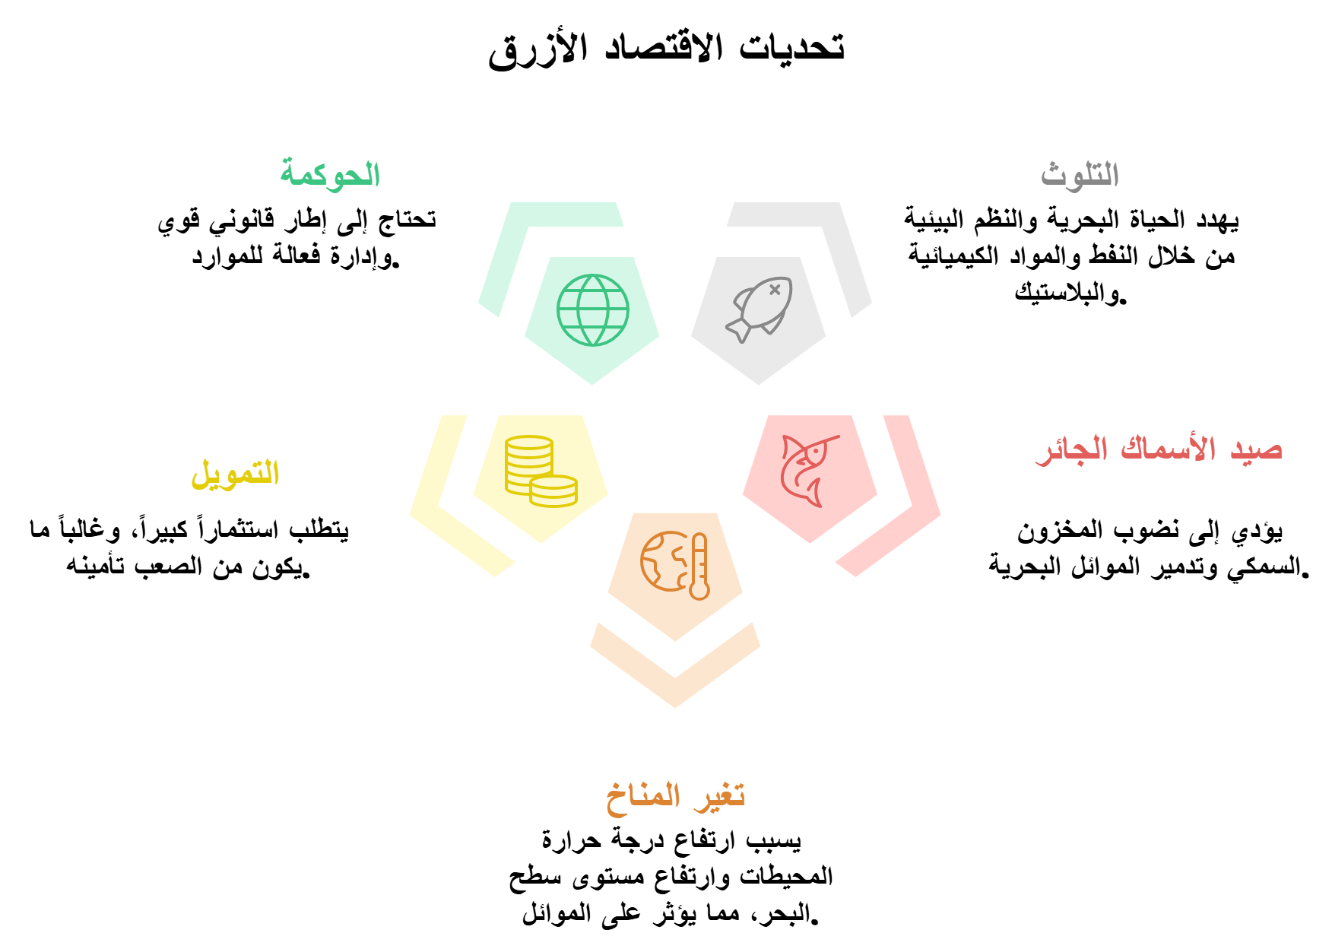
بحث حول:
الاقتصاد الدائري والاقتصاد الأزرق
التحديات والفرص
يشمل الاقتصاد الدائري والاقتصاد الأزرق مبادئ جديدة لعملية الإنتاج والاستهلاك. تهدف هذه المبادئ إلى تحقيق الاستدامة والحفاظ على الموارد الطبيعية.
من اعداد:
دلاع هبة
غريب اكرام

Slide 17
بحث حول:
الاقتصاد الدائري والاقتصاد الأزرق
التحديات والفرص
يشمل الاقتصاد الدائري والاقتصاد الأزرق مبادئ جديدة لعملية الإنتاج والاستهلاك. تهدف هذه المبادئ إلى تحقيق الاستدامة والحفاظ على الموارد الطبيعية.
من اعداد:
دلاع هبة
غريب اكرام

Slide 18
بحث حول:
الاقتصاد الدائري والاقتصاد الأزرق
التحديات والفرص
فرص الاقتصاد الأزرق
تنويع مصادر الدخل
يوفر الاقتصاد الأزرق فرصا جديدة للدول الساحلية لتنويع المصادر
الحفاظ على التنوع البيولوجي
من خلال إدارة مصايد الأسماك بشكل مستدام وحماية المناطق البحرية المحمية، يمكن من الحفاظ على التنوع البيولوجي البحري
مكافحة تغير المناخ
تلعب المحيطات دورا حيويا في امتصاص ثاني أكسيد الكربون وتخفيف آثار تغير المناخ
الأمن الغذائي
يوفر الاقتصاد الأزرق مصدرا مستداما للغذاء، خاصة في المناطق الساحلية
الابتكار والتكنولوجيا
يشجع الاقتصاد الأزرق على تطوير تقنيات جديدة ومبتكرة لاستخدام الموارد البحرية بطريقة أكثر كفاءة واستدامة
يشمل الاقتصاد الدائري والاقتصاد الأزرق مبادئ جديدة لعملية الإنتاج والاستهلاك. تهدف هذه المبادئ إلى تحقيق الاستدامة والحفاظ على الموارد الطبيعية.
من اعداد:
دلاع هبة
غريب اكرام

Slide 19
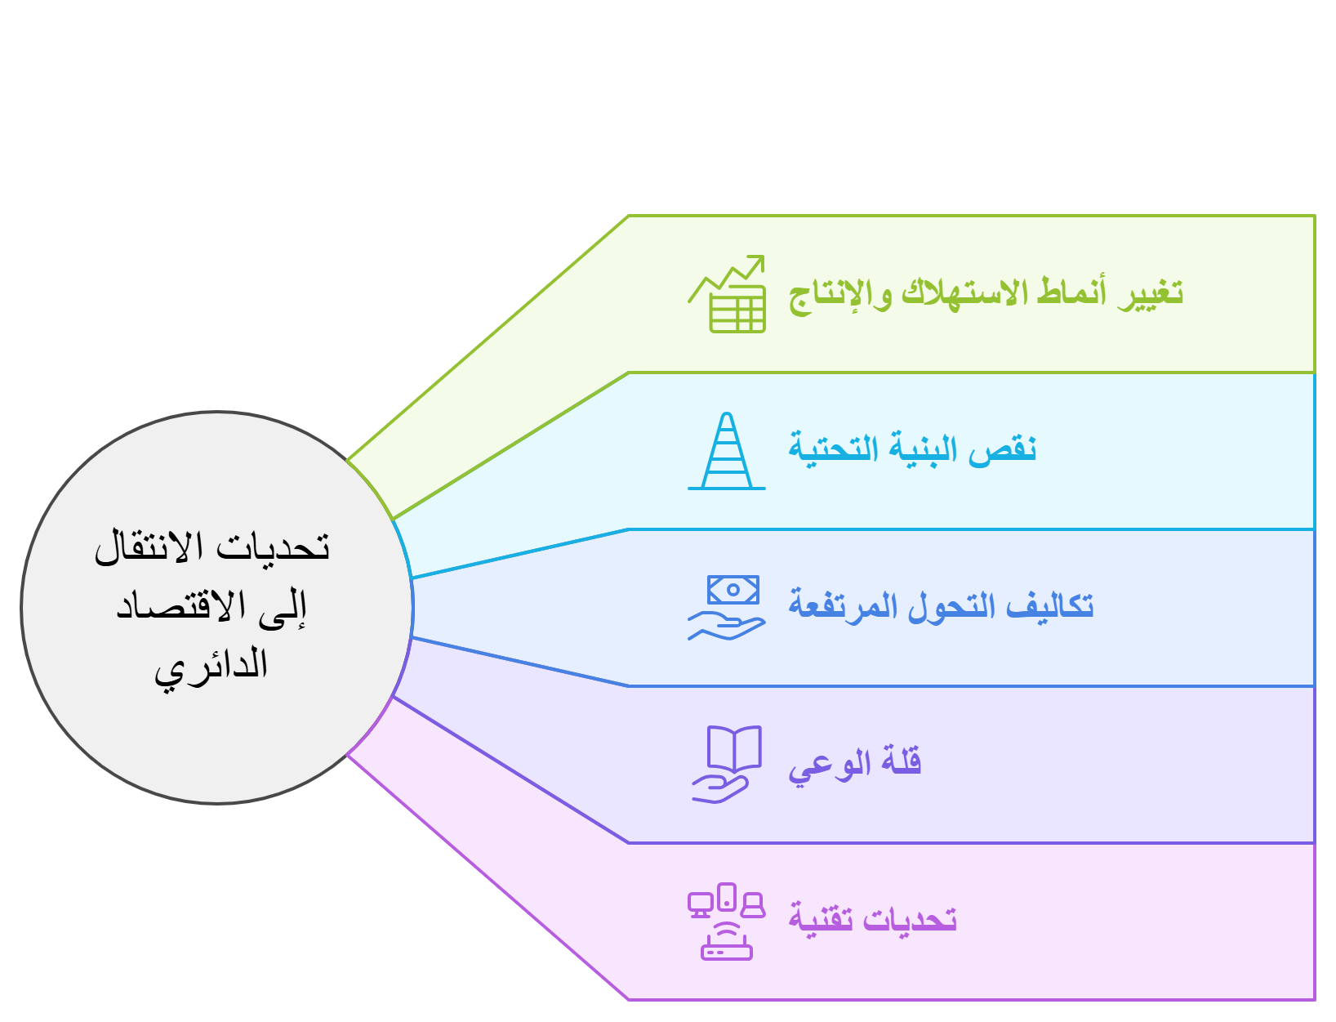
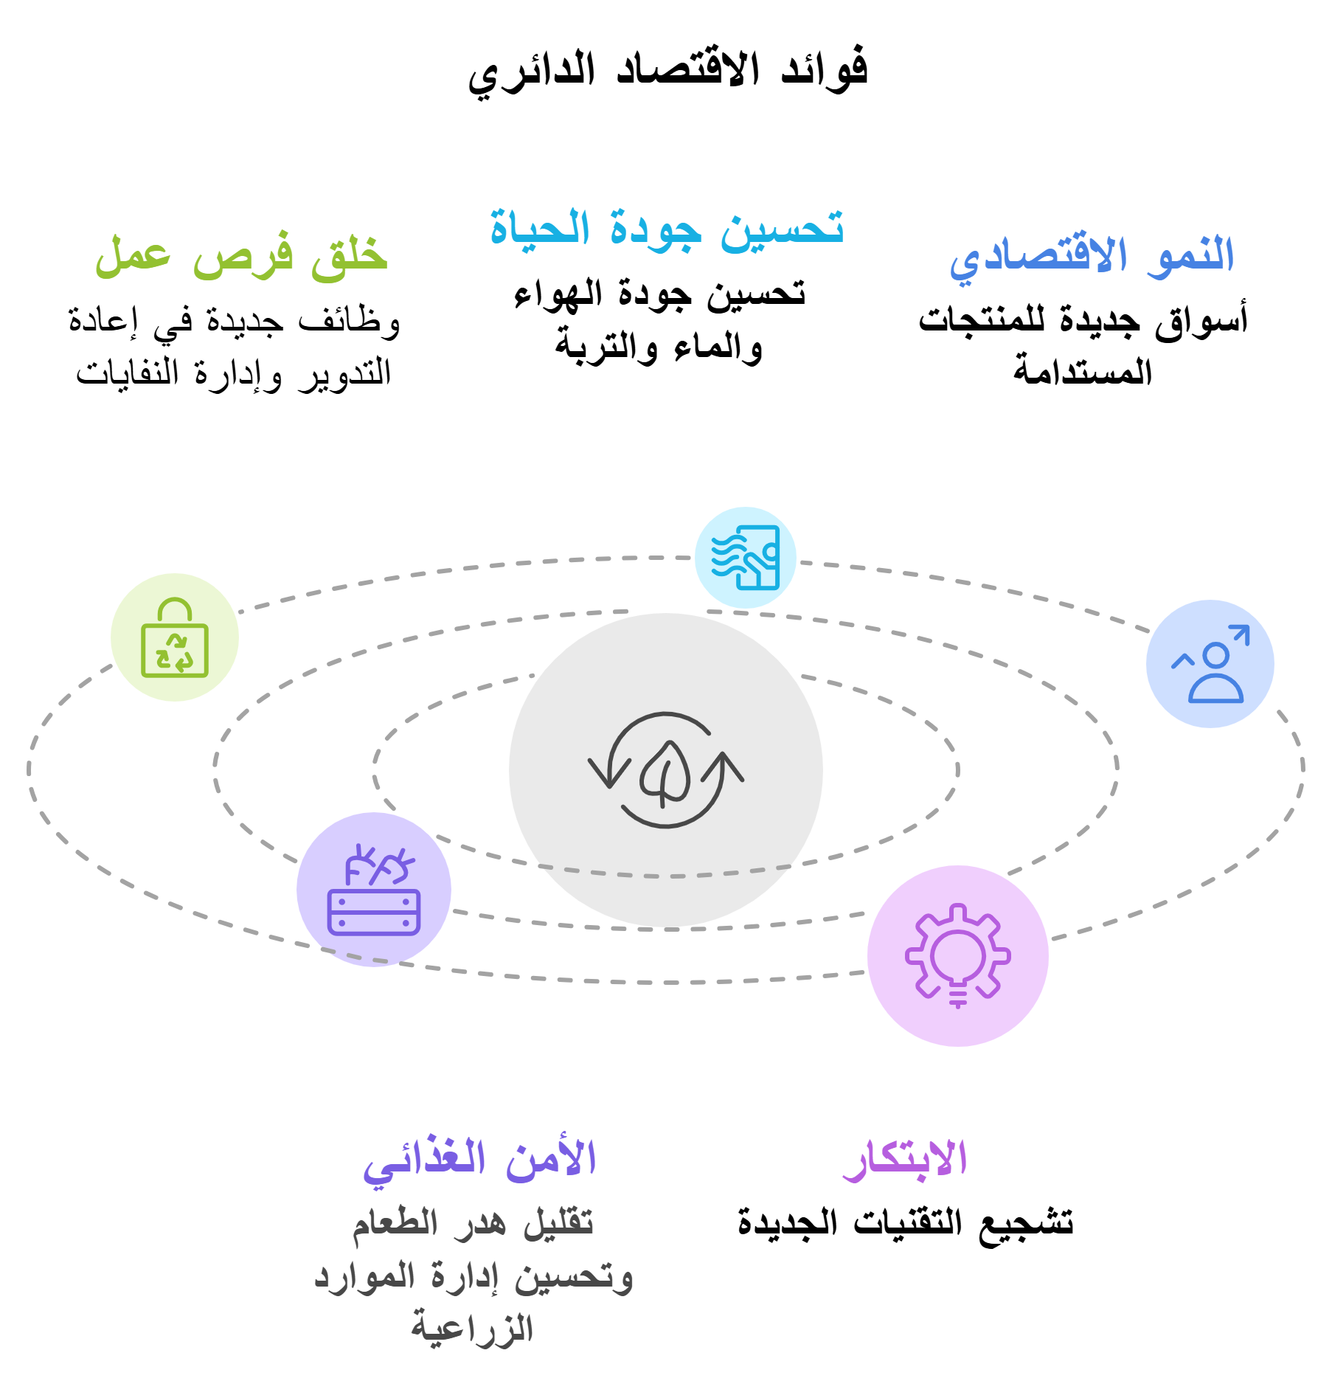
بحث حول:
الاقتصاد الدائري والاقتصاد الأزرق
التحديات والفرص
يشمل الاقتصاد الدائري والاقتصاد الأزرق مبادئ جديدة لعملية الإنتاج والاستهلاك. تهدف هذه المبادئ إلى تحقيق الاستدامة والحفاظ على الموارد الطبيعية.
من اعداد:
دلاع هبة
غريب اكرام

Slide 20
بحث حول:
الاقتصاد الدائري والاقتصاد الأزرق
التحديات والفرص
يشمل الاقتصاد الدائري والاقتصاد الأزرق مبادئ جديدة لعملية الإنتاج والاستهلاك. تهدف هذه المبادئ إلى تحقيق الاستدامة والحفاظ على الموارد الطبيعية.
من اعداد:
دلاع هبة
غريب اكرام

Slide 21
بحث حول:
الاقتصاد الدائري والاقتصاد الأزرق
خاتمة
تعتبر مبادئ الاقتصاد الدائري والاقتصاد الأزرق من الأدوات الفعالة لتحقيق التنمية المستدامة، حيث يسهم كل منهما في تعزيز كفاءة استخدام الموارد وتقليل التأثيرات السلبية على البيئة. من خلال دمج هذين المفهومين، يمكننا مواجهة التحديات البيئية والاقتصادية بشكل مبتكر، مثل تدهور النظام البيئي، نقص الموارد الطبيعية، والبطالة في المجتمعات الساحلية.
تتطلب هذه العملية تعاوناً وثيقاً بين الحكومات، القطاع الخاص، والمجتمع المدني. على الحكومات أن تضع سياسات ملائمة تدعم الابتكار وتسهّل انتقال المجتمعات نحو نماذج اقتصادية مستدامة. من الضروري أيضاً تعزيز التعليم والتوعية حول أهمية هذه المفاهيم، مما يساهم في تغيير السلوكيات وتعزيز المشاركة المجتمعية.
بالإضافة إلى ذلك، يجب تحفيز الاستثمارات في مشاريع الاقتصاد الدائري والأزرق، سواء من خلال تقديم حوافز مالية أو تسهيل الوصول إلى التمويل. يمكن أن تكون هذه المشاريع متنوعة، بدءًا من إعادة تدوير المواد إلى تطوير تقنيات مستدامة لاستزراع الأحياء المائية.
في الختام، إن تحقيق التنمية المستدامة يتطلب جهدًا جماعيًا ورؤية واضحة للمستقبل. من خلال دمج مبادئ الاقتصاد الدائري والاقتصاد الأزرق، يمكننا بناء اقتصادات مرنة ومستدامة تضمن الاستدامة البيئية وتحسين جودة الحياة للأجيال القادمة. إن هذا التوجه لا يعزز فقط النمو الاقتصادي، بل يسهم أيضاً في حماية كوكبنا وضمان مواردنا للأجيال المستقبلية.
يشمل الاقتصاد الدائري والاقتصاد الأزرق مبادئ جديدة لعملية الإنتاج والاستهلاك. تهدف هذه المبادئ إلى تحقيق الاستدامة والحفاظ على الموارد الطبيعية.
من اعداد:
دلاع هبة
غريب اكرام

Slide 22
بحث حول:
الاقتصاد الدائري والاقتصاد الأزرق
شكرا على حسن اصغائكم
يشمل الاقتصاد الدائري والاقتصاد الأزرق مبادئ جديدة لعملية الإنتاج والاستهلاك. تهدف هذه المبادئ إلى تحقيق الاستدامة والحفاظ على الموارد الطبيعية.
من اعداد:
دلاع هبة
غريب اكرام

